Slide 1
СМАРТ-ПЛАТФОРМА ПРОСТОР 2.0
ВЫПОЛНИЛИ:
А. Д.ГАРИФУЛЛИНА
Е.В. САВИН
Т.Г .ШУМИЛОВА
Д.И. АБДРАХМАНОВ
ГАЗПРОМ НЕФТЬ

Slide 2
Дерево требований
ГАЗПРОМ НЕФТЬ

Slide 3
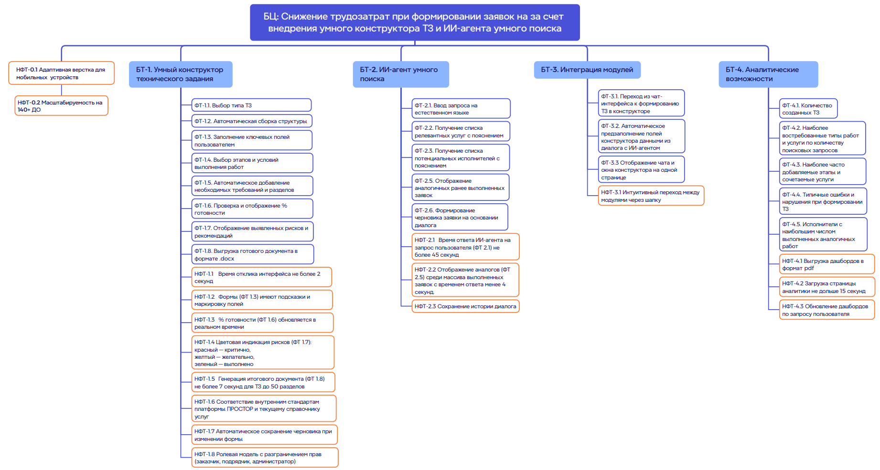
ДЕРЕВО ТРЕБОВАНИЙ

Slide 4
BPMN
ГАЗПРОМ НЕФТЬ

Slide 5
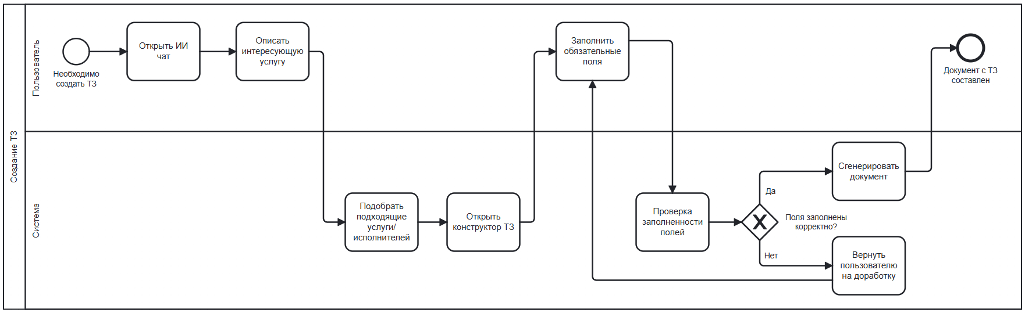
BPMN

Slide 6
МОДЕЛЬ ДАННЫХ (КМД)
ГАЗПРОМ НЕФТЬ

Slide 7
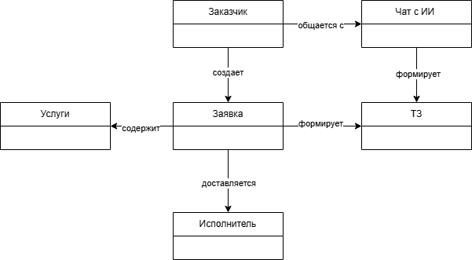
МОДЕЛЬ ДАННЫХ (КМД)

Slide 8
USE CASE
ГАЗПРОМ НЕФТЬ

Slide 9
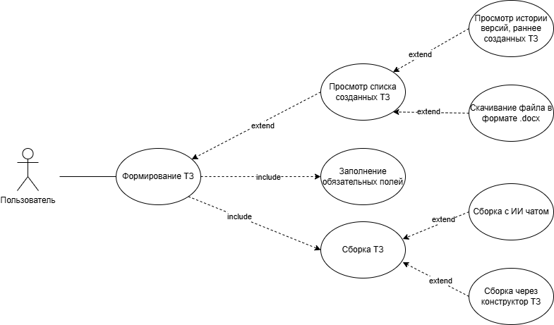
USE CASE. ФОРМИРОВАНИЕ ТЗ

Slide 10
UC1 Просмотр списка созданных ТЗ
Краткое описание: Пользователь просматривает перечень ранее сформированных технических заданий, открывает предпросмотр выбранного документа, при необходимости обращается к истории версий или скачивает файл.
Участники: Пользователь
Триггер: Пользователь перешёл в раздел «Мои заявки»
Предусловия: Пользователь авторизован на платформе. В системе сформировано хотя бы одно ТЗ
Критерий успешности: Отобразился список созданных ТЗ в порядке от новых к старым. По каждому ТЗ отображены услуга, дата создания, тип шаблона, объект работ, процент готовности и количество выявленных рисков. При выборе записи отобразился постраничный предпросмотр документа
Постусловия: Состав и содержимое ранее созданных ТЗ не изменены. Выбранное ТЗ доступно для скачивания, редактирования и просмотра истории версий
Результат:
Пользователю отображён список созданных ТЗ и предпросмотр выбранного документа
Пользователю выведено сообщение об отсутствии созданных ТЗ
Пользователю выведено сообщение о недоступности сервиса технических заданий

Slide 11
Основной сценарий
Пользователь выбирает раздел «Мои заявки».
Система запрашивает перечень сформированных ТЗ.
Система отображает список записей, отсортированных по дате создания от новых к старым.
Система отображает по каждой записи: наименование шаблона, наименование услуги, дата и время создания, процент готовности ТЗ, количество выявленных рисков
Пользователь выбирает запись из списка созданных ТЗ.
Система открывает пункт «Открыть в конструкторе», отображает постраничный предпросмотр документа в интерфейсе платформы.
Система отображает панель действий с документом: «Скачать .docx», «Открыть в конструкторе», «История версий».
Альтернативный поток A1: Просмотр истории версий ранее созданного ТЗ - Выполняется на шаге 6 основного сценария.
A1.1. Пользователь выбирает пункт «История версий».
A1.2. Система запрашивает перечень версий выбранного ТЗ.
A1.3. Система отображает список версий.
A1.4. Пользователь выбирает версию из списка.
A1.5. Система отображает предпросмотр выбранной версии документа.
Альтернативный поток A2: Скачивание файла в формате .docx - Выполняется на шаге 6 основного сценария.
A2.1. Пользователь выбирает действие «Скачать .docx» для документа или для конкретной версии.
A2.2. Система формирует файл документа.
A2.3. Система передаёт файл в браузер пользователя для сохранения.

Slide 12
ФУНКЦИОНАЛЬНЫЕ ОСОБЕННОСТИ

Slide 13
ФУНКЦИОНАЛЬНЫЕ ОСОБЕННОСТИ
Адаптивная верстка для мобильных устройств. Система адаптируется под любое устройство — заказчик может работать с ТЗ с рабочего места, из дома или на выезде, без потери функциональности.
Кнопка «Проверить черновик» запускает интеллектуальный анализ заявки. ИИ-агент проверяет заполнение всех критических полей, выявляет логические несоответствия и риски, после чего формирует список рекомендаций с подсветкой проблемных зон.
1
3
Умные подсказки на основе истории. Система анализирует ранее заполненные заявки одного типа и предлагает пользователю готовые варианты заполнения полей — не вводить заново, а выбрать из проверенных решений.
ИИ-агент анализирует диалог с пользователем в режиме реального времени, распознает и извлекает ключевые сущности. После завершения общения данные автоматически структурируются и переносятся в форму конструктора, формируя черновик ТЗ без ручного ввода.
2
4

Slide 14
АРХИТЕКТУРНАЯ МОДЕЛЬ

Slide 15
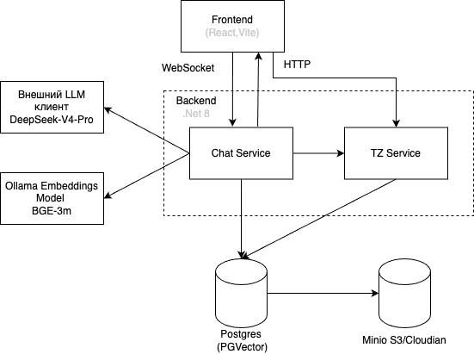
АРХИТЕКТУРНАЯ МОДЕЛЬ

Slide 16

ДЕМО

Slide 17
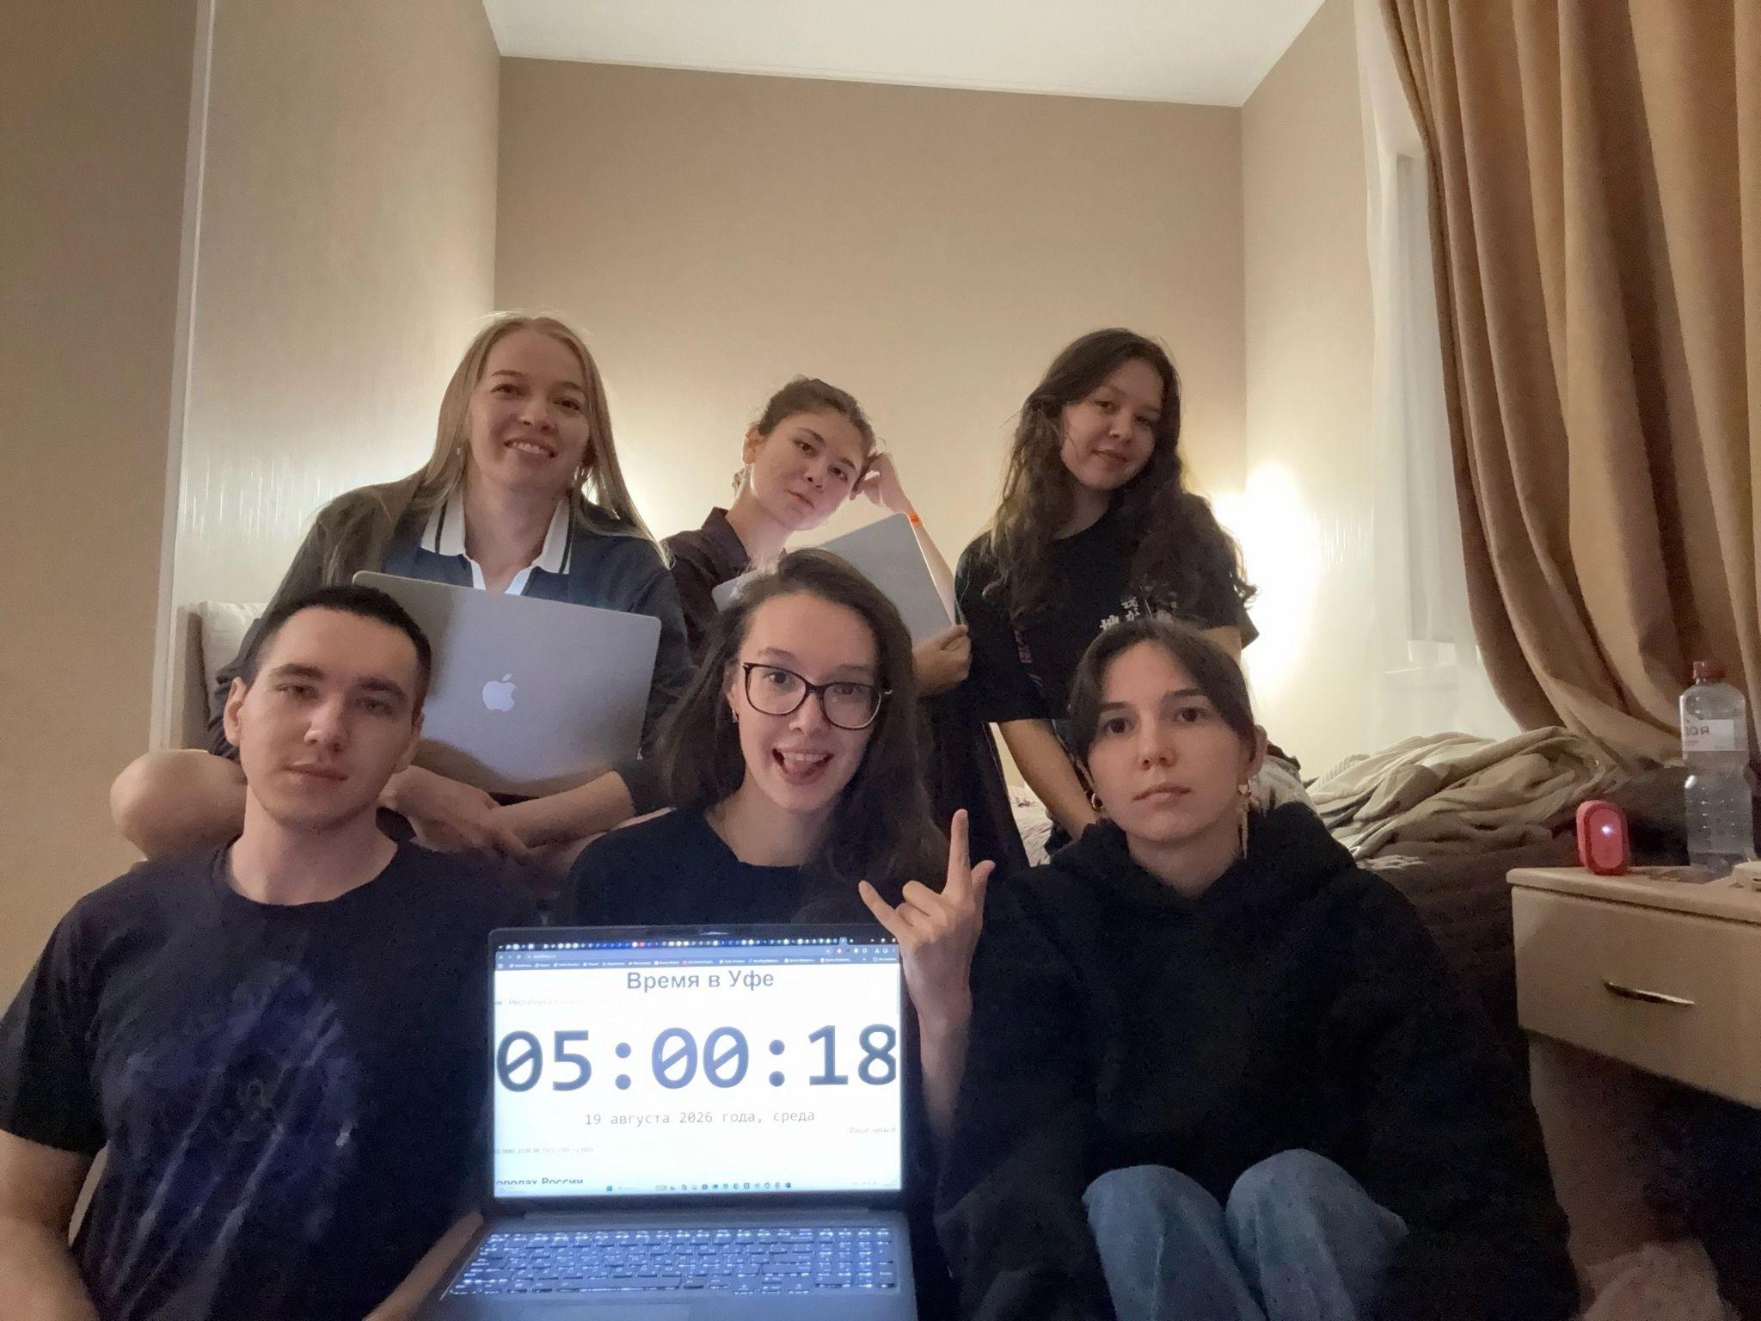

СПАСИБО ЗА ВНИМАНИЕ!

Slide 18
СПАСИБО ЗА ВНИМАНИЕ!
Notes:
Из финальной презентации удалите со слайдов все комментарии: Надписи белым шрифтом в оранжевых областях
Обязательно ознакомьтесь с материалами по ссылкам со слайда «Полезные ссылки» в разделе Приложения.
При подготовке презентации необходимо оформить доступы к системам КСУ НСИ (ЕСИС) и КИС УКИТА (ARIS), ЕСАИН. Инструкции по ссылкам со слайда «Полезные ссылки» в разделе Приложения.
Учитывайте рекомендации по заполнению и оформлению слайдов, приведенные в заметках к слайду (меню «Вид->Показать->Заметки»),
Проверьте, что слайд соответствует требованиям, определенным в файле «CheckList_ТС_Проект_Шаблон» последней версии
Указывайте какая архитектура согласовывается: Целевая или Транзитная. Например: «Целевая архитектура решения»
Дата соответствует созданию последней версии презентации, указанной на титульном листе.
Удалите все вспомогательные слайды Приложений шаблона

